Slide 1
Chào mừng thầy cô
và các em

Slide 2
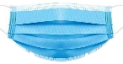
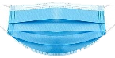

Slide 3
BẢO VỆ
KHU PHỐ
Các bạn hãy trả lời đúng các câu hỏi mà vi-rut đưa ra để chúng trở về hành tinh của chúng nhé.
Các bạn ơi, thành phố của chúng mình đang bị những con vi-rut đe dọa.

Slide 4
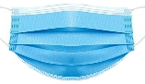
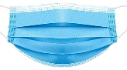
BẢO VỆ KHU PHỐ
2
1
4
3
Hoàn thành
Notes:
Chú thích: Thành phố đang bị những con vi-rut đe dọa, các con hãy trả lời đúng các câu hỏi mà vi-rut đưa ra để chúng trở về hành tinh của chúng nhé.
Bấm vào con vi rút để đến slide câu hỏi.
Xong 4 câu hỏi bấm vào “Hoàn thành”

Slide 5
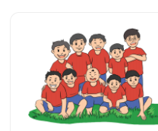
Số?
Đáp án: 10

Slide 6
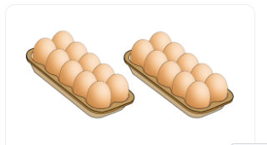
Số ?
Đáp án: 20

Slide 7
Số?
Đáp án: 15

Slide 8
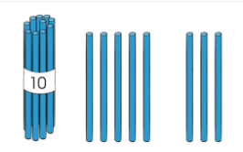
Số?
Đáp án: 18

Slide 9
BẢO VỆ KHU PHỐ
Yeah!!!
Cảm ơn các bạn!!!

Slide 10
Thứ ... ngày ... tháng ... năm
Số có hai chữ số (tiết 2)

Slide 11
a)
13
14
b)
14
15
c)
14
15
d)
18
19
e)
13
15
g)
17
19

Slide 12
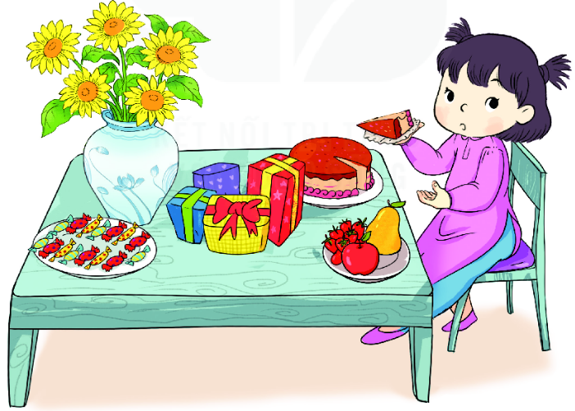
Trên bàn có:
a. Mấy cái kẹo?
a. 15 cái kẹo
b. 4 gói quà
b. Mấy gói quà?
c. Mấy bông hoa?
c. 5 bông hoa

Slide 13
Trò chơi
Đường đến đảo giấu vàng

Slide 15
